Slide 1
Ciencia y Tecnología
Ricardo Acero
Brandon González
Grupo F

Slide 2






¿Ciencia????????

Slide 3
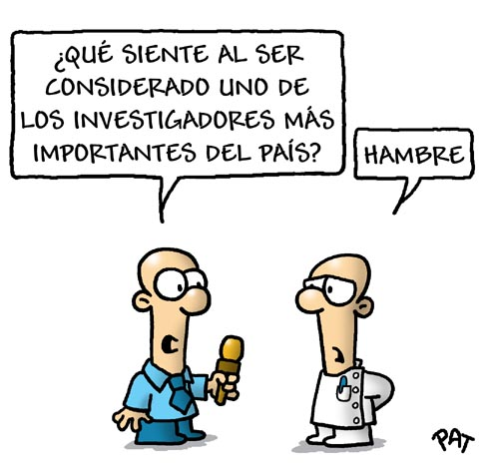
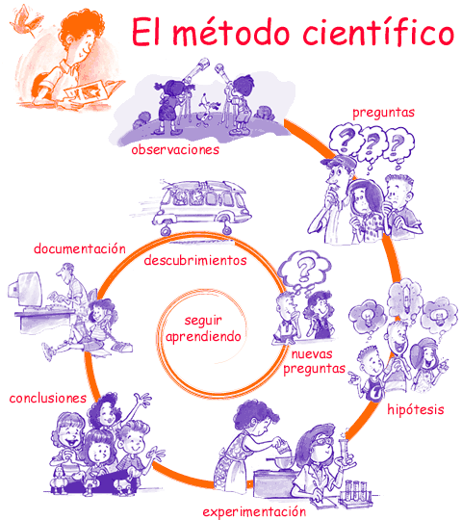
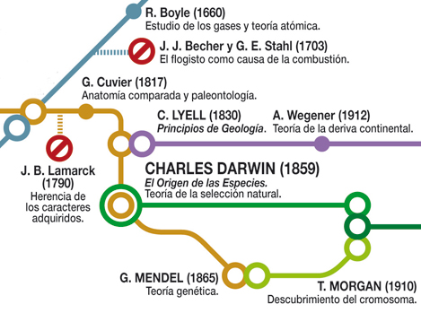


Slide 4

¿Tecnología=Desarrollo?

Slide 5
